Slide 1
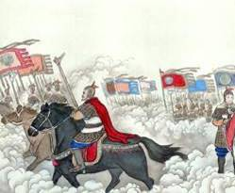
烛之武退秦师

Slide 2
教学目标：
1．能根据课文情节说出烛之武在国难当头不计个人安危得失，顾全大局的爱国主义精神体现在何处。
2．能辨析“贰、军、辞、鄙、陪、敢、济、肆、阙、与”10个实词与“若、说、辞、
鄙、微、之”等虚词的意义和用法。
3．能通畅地朗读全文。

Slide 3
题目解说
烛之武，郑国大夫。退秦师，使秦军撤退。本文主要记叙了公元前年、在秦、晋围郑的危机形势下，烛之武凭借自己的智慧和辩才巧妙说服秦伯，使秦国退兵、晋军撤退的故事。

Slide 4
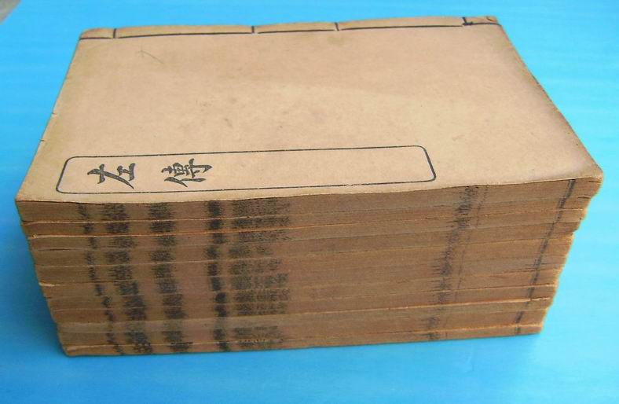
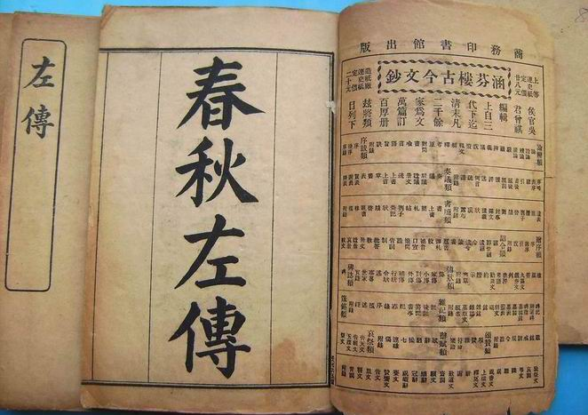
《左传》介绍

Slide 5

《左传》简介
《左传》是我国第一部叙事详细的编年体历史著作，相传为鲁国史官左丘明所作。因为《左传》和《公羊传》、《谷梁传》都是为解说《春秋》而作，所以它们又被称为“春秋三传”。《左传》是《春秋左氏传》的简称，又名《左氏春秋》。

Slide 6
《左传》主要记载了东周前期240多年各国的政治、经济、军事、外交和文化方面的一些事件。
《左传》善于描写战争和记述外交辞令，记事条理清楚，详略得当；写人简洁生动，人物形象栩栩如生，是历代散文的典范。

Slide 7

你知道吗？
中国古代史书的体例
编年体
按年月日顺序编写的史书体裁。如《春秋》、《左传》、《资治通鉴》等。
国别体
分不同的国家编写的史书体裁。如《国语》、《战国策》等。
纪传体
以人物传记为中心的史书体裁。如《史记》、《汉书》等。

Slide 8
十三经：
儒家的十三部经书，即《诗》《书》《周礼》《仪礼》《礼记》 《易》《春秋左传》《春秋公羊传》《春秋谷梁传》《论语》 《孟子》 《孝经》《尔雅》。
四库全书：经史子集四库

Slide 9
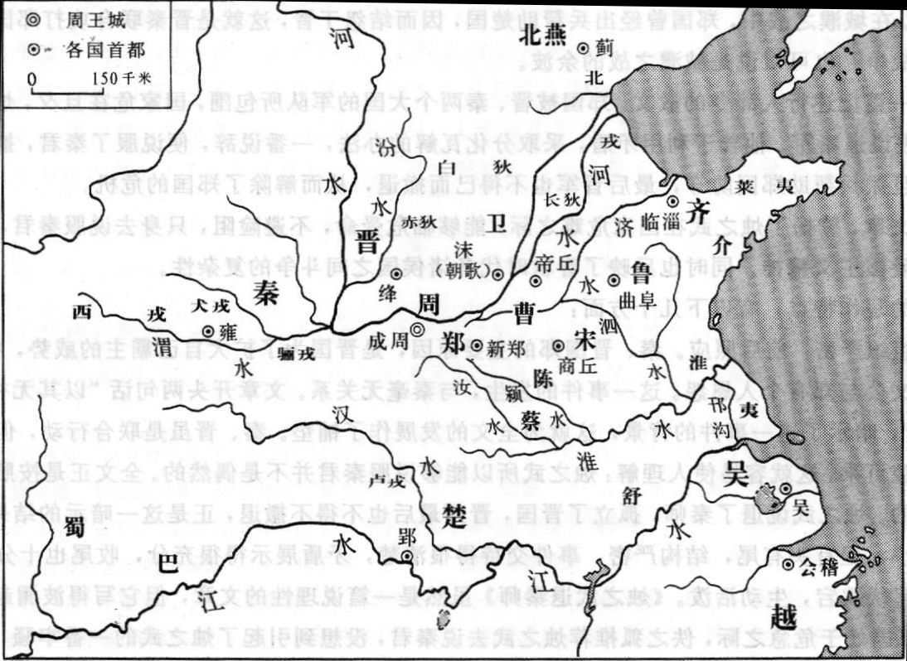



春秋时期形势图

Slide 10
故事背景
秦、晋围郑发生在公元前630年(鲁僖公三十年)。在这之前，郑国有两件事得罪了晋国：一是晋文公当年逃亡路过郑国时，郑国没有以礼相待；二是在公元前632年(鲁僖公二十八年)的晋、楚城濮之战中，郑国曾出兵帮助楚国，结果，城濮之战以楚国失败而告终。郑国感到形势不妙，马上派人出使晋国，与晋结好。甚至在公元前632年五月，“晋侯及郑伯盟于衡雍”。但是，最终也没能感化晋国。晋文公为了争夺霸权的需要，还是在两年后发动了这次战争。

Slide 11
字词注音
fán
夫( )晋,何厌之有
秦军氾( )南
fú
无能为( )也矣
wéi
失其所与,不知（ ）
zhì
共( )其乏困
gōng
秦伯说( ),与郑人盟
yuè
quē
微夫( )人之力不及此
若不阙( )秦
fú
zhuì
夜缒( )而出
使杞( )子、逢（ ）孙戍之
qǐ
páng

Slide 12
晋侯、秦伯：晋文公、秦穆公。五级爵位制。
以：因为。
晋侯、秦伯围郑，以其无礼于晋，且贰于楚也。晋军（于）函陵，秦军（于）汜南。
于：对
无礼于晋：于晋无礼。
贰于楚：从属于晋的同时又从属于楚。贰，从属二主。数→动
军：驻扎。名词→动词
九月甲午，晋文公、秦穆公联合围攻郑国，因为郑国曾对晋文公无礼，并且在与晋国结盟的情况下又与楚国结盟。晋军驻扎在函陵，秦军驻扎在汜南。
介绍背景——晋秦围郑。开篇为下文的情节发展埋下伏笔。

Slide 13
第一段写了什么？
答：秦、晋围郑

Slide 14

若：如果。使：派
“言于郑伯”相当于“于郑伯言”
佚之狐言于郑伯曰：“国危矣，若使烛之武见秦君，师必退。”公从之。
师：军队。
之：代词，他。
佚之狐对郑伯说：“郑国处于危险之中，如果能派烛之武去见秦伯，一定能说服他们撤军。”郑伯同意了。

Slide 15
之：助词，主谓之间，取消句子的独立性，不译。
无能为也已：不能干什么了。为：做（什么）已，同“矣”
犹：
尚且
辞：推辞
辞曰：“臣之壮也，犹不如人；今老矣，无能为也已。”公曰：“吾不能早用子，今急而求子，是寡人之过也。然郑亡，子亦有不利焉！”许之。
而：
表顺承
子：古代对人的尊称。
然：然而，但是
是寡人之过也：是，代词，这。过，过错。也，判断句的标志。
（烛之武）答应这件事
烛之武推辞说：“我年轻时，尚且不如别人；现在老了，做不成什么了。”郑文公说：“我早先没有重用您，现在危急之中求您，这是我的过错。然而郑国灭亡了，对您也不利啊!”烛之武就答应了。

Slide 16
第二段写了什么？
答：烛之武临危受命

Slide 17
夜：名词作状语。
在夜里；当夜。
缒：用绳子拴着从城墙上往下吊。
而：表修饰
夜缒而出。见秦伯，曰：“秦、晋围郑，郑既知亡矣。若亡郑而有益于君，敢以（之）烦执事。
亡：使…灭亡。 使动用法。
而：表顺承
执事：办事的官吏，对对方的敬称
当晚，烛之武用绳子从城上吊下去，见到了秦伯，烛之武说：“秦、晋两国围攻郑国，郑国已经知道要灭亡了。如果灭掉郑国对您有什么好处，那就冒昧地拿（亡郑这件事）烦劳您。

Slide 18
越：越过。
鄙：把…当作（边邑）。名词的意动用法。
以：来，表目的。
其：这
件事
越国以鄙远，君知其难也；焉用亡郑以陪邻？邻之厚，君之薄也。若舍郑以为东道主，行李之往来，共其乏困，君亦无所害。
焉：哪里，怎么。以：来，连词，表目的，“来”。陪：增加。
行李：出使的人，使者。现指外出的人携带的随身物品。之：主谓之间。
薄：削弱
共：同“供”。乏困：缺少的(东西)。形→名
以（之）为；东道主：东方道路上的主人。现泛指主人。古今异义。
厚：增强
越过晋国把远方的郑国作为秦国的东部边境，您知道是很难的，（您）怎么要用灭掉郑国来给邻国（晋国）增加土地呢？邻邦的国力雄厚了，您的国力也就相对削弱了。假如放弃灭郑的打算，而让郑国作为您秦国东方道路上的主人，秦国的使者往来，郑国可以随时供给他们所缺乏的东西，对您秦国来说，也没有什么害处。

Slide 19
君尝为晋君赐矣：曾经给予晋君恩惠（指秦穆公曾派兵护送晋君回国）。尝，曾经。为，给予。赐，恩惠。
朝济而夕设版焉：济，渡河。设版，指筑墙。版，筑土墙用的夹板（借代） 。
而：表顺承
且君尝为晋君赐矣，许君焦、瑕，朝济而夕设版焉，君之所知也。
之：主谓之间。也，表判断。
况且，您曾经对晋惠公有恩惠，他也曾答应把焦、瑕两城割让给您，然而，他早上渡河归晋，晚上就筑城拒秦，这是您知道的。

Slide 20
何厌之有：有何厌，“之”，宾语前置的标志。“厌”，满足。
阙：
侵损，
削减
夫晋，何厌之有？既东封郑，又欲肆其西封，若不阙秦，将焉取之？阙秦以利晋，唯君图之。
既东封郑：已经在东边让郑国成为晋国的边界。东：向东。封：疆界，使……成为疆界。
焉：从哪里
肆：延伸，扩张。
唯：句首语气词，表示希望。图：考虑。
以：表目的，来
晋国有什么满足的呢？现在它已经在东边让郑国成为晋国的边界，又想扩张西部的疆界，如果不侵损秦国，晋国将从哪里得到他们所企求的土地呢？使秦国受损而让晋国受益，您还是好好掂量掂量吧!”

Slide 21
第三字然段写了什么？
答：详写烛之武说退秦师的经过。烛之武充分利用秦晋矛盾，瓦解了秦晋联盟，达成秦郑联盟。

Slide 22
之：指秦军。
微：假如没有。夫人：那人。
而：表转折。敝：损害
子犯请击之。公曰：“不可。微夫人之力不及此。因人之力而敝之，不仁；失其所与，不知；以乱易整，不武。吾其还也。”亦去之。
因：依靠
及：达到
与：结交，亲附
易：交换
知：同“智”
其：表商量语气，还是。
去：离开。
之：代郑国
其：代词，自己的
子犯请求晋侯下令攻击秦军。晋侯说：“不行。假如没有那人的支持，我就不会有今天。依靠了别人的力量却又去损害他，这是不仁义的；失掉自己的同盟国，这是不明智的；以混乱代替联合一致，这是不勇武的。我们还是回去吧。”这样晋军也撤离了郑国。

Slide 23
第四自然段写了什么？
答：晋师同盟，晋文公毅然撤军。

Slide 24
讨论:你最欣赏的是哪一个人物,理由是什么?
郑 伯——礼贤下士，从谏如流。
佚之狐——识人才的伯乐。
烛之武——官微人轻,怀才不遇,临危受命，
不避艰险，深明大义，才智超群。
秦 伯——以利为重,亦敌亦友,变化难测,
政治手腕了得。
晋 侯——以利为重,以”不仁”为借口,沉着应对,
有政治家的风度。

Slide 25
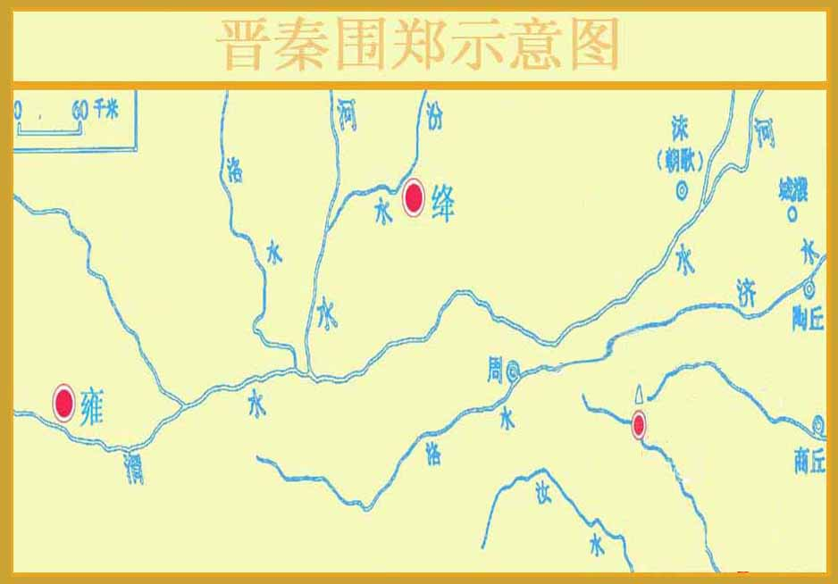

晋
秦
晋 军
函陵
氾水
秦 军
新郑
郑
公元前630年

Slide 26
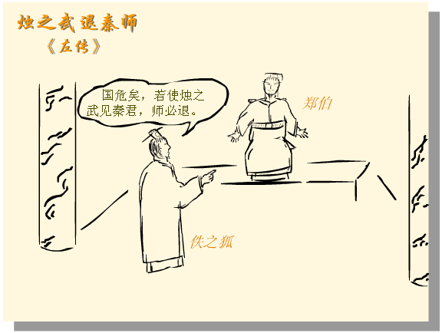

Slide 27




想一想
……
？
佚之狐的话对刻画烛之武有何作用？
未见其人先知其才
侧面表现
~~

Slide 28
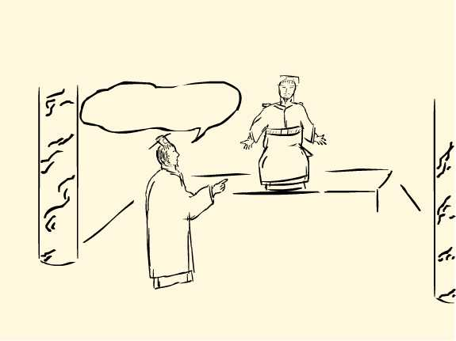
臣之壮也，犹不如人；今老矣，无能为也已。
郑伯
烛之武

Slide 29
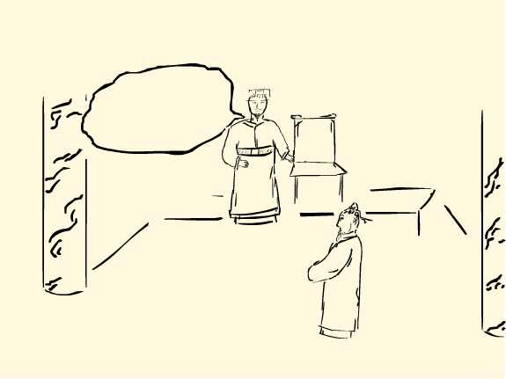
吾不能早用子，今急而求子，是寡人之过也。然郑亡，子亦有不利焉。
郑伯
烛之武

Slide 30

郑伯是如何说服烛之武的？
自责（情）
晓义（理）

Slide 31
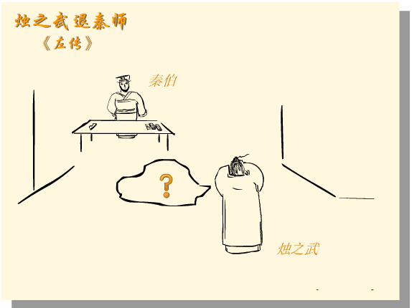


Slide 32
晋
秦
军晋
军秦
函陵
郑
氾南

Slide 33
烛之武说服秦君的三点理由：
一、越国以鄙远，君知其难也。焉用亡郑以陪邻？邻之厚，君之薄也。
二、若舍郑以为东道主，行李之往来，共其乏困，君亦无所害。
三、夫晋，何厌之有？既东封郑，又欲肆其西封，若不阙秦，将焉取之？阙秦以利晋，唯君图之。

Slide 34
对秦
分析利弊，层层深入
亡郑
无利，有小害
（表面）
对秦
舍郑
无害，有小利
对秦
亡郑
将有大害
（深入）

Slide 35
古今异义（古/今）
贰于楚也（从属二主、有二心/数词二的大写）
今有急而求子（对人的尊称，多指男子/儿子）
以为东道主（东方道路上的主人/泛指主人）
行李之往来（出使的人/外出的人携带的随身 物品）
微夫人之力（那个人/尊称一般人的妻子）
亦去之（离开/从所在地到别的地方与“来”相对的动作）

Slide 36
词类活用现象
用作动词
1.晋军函陵，秦军氾南
2.且贰于楚
3.秦伯说，与郑人盟
4.邻之厚，君之薄也

Slide 37
词类活用现象
用作动词
1.晋军函陵，秦军氾南 （名词作动词，驻军、驻扎）
2.且贰于楚 （ 数词作动词，从属二主
3.秦伯说，与郑人盟 （名词作动词，结盟）
4.邻之厚，君之薄也（形容词作动词，变得雄厚，变得弱小）

Slide 38
词类活用现象
名词→状语
1.既东封郑，又欲肆其西封
2.夜缒而出
3.朝济而夕设版焉

Slide 39
词类活用现象
名词→状语
1.既东封郑，又欲肆其西封（在东边） 2.夜缒而出 （在晚上，当晚）

Slide 40
词类活用现象
动词→名词
1.且君尝为晋君赐矣

Slide 41
词类活用现象
动词→名词
1.且君尝为晋君赐矣
（恩惠、好处）

Slide 42
词类活用现象
形容词→名词
1.臣之壮也
2.越国以鄙远
3.共其乏困

Slide 43
词类活用现象
形容词→名词
1.臣之壮也
2.越国以鄙远
3.共其乏困

Slide 44
词类活用现象
形容词→名词
1.臣之壮也（壮年）
2.越国以鄙远（远方，边远的地方）
3.共其乏困（缺少的东西）

Slide 45
使动用法
1.既东封郑，又欲肆其西封 名词的使动用法，使…成为边境
2.若亡郑而有益于君 动词使动用法，使…灭亡
3.阙秦以利晋 动词使动用法，使…侵损、消减

Slide 46
意动用法
越国以鄙远 （名词的意动用法，以…为边邑）

Slide 47
一 词 多 义
若：《古汉语常用字字典》247页，①如，好象；②第二人称代词。你，你的；③指示代词。此，这个；④连词。假如，如果；⑤连词，或；⑥至，至于；⑦奈，怎样。

Slide 48
说：《古汉语常用字字典》229页，①陈述，解说；②言论，主张，学说；③劝说，说服，音shuì；④同“悦”，喜欢、高兴，音yuè。
一 词 多 义

Slide 49
辞：《古汉语常用字字典》49页， ①口供；②言词，词句；③讲话，告诉；④推辞，不接受；⑤告别；⑥文体的一种。
一 词 多 义

Slide 50
一 词 多 义
鄙：《古汉语常用字字典》12页， ①边疆，边远的地方；②庸俗，浅陋；③看不起，轻视；④谦词，谦称自己。

Slide 51
微：《古汉语常用字字典》293页， ①隐蔽，藏匿；不显露；暗暗地，悄悄地；②深奥，微妙；③微小，轻微；④稍微；⑤旧时指地位低，卑贱；⑥衰败，衰弱；⑦如果不是，如果没有；非，无。
一 词 多 义

Slide 52
特殊句式
省略句
（ ）辞曰：“臣之壮也”
（ ）许君焦、瑕夜缒而出
敢以（ ）烦执事
晋军（ ）函陵，秦军（ ）氾南

Slide 53
特殊句式
省略句
（烛之武）辞曰：“臣之壮也”（主语） （晋惠公）许君焦、瑕（主语） 夜缒（烛之武）而出（宾语） 敢以（之）烦执事（宾语） 晋军（于）函陵，秦军（于）氾南（介词）

Slide 54
特殊句式
宾语前置
何厌之有
（有何厌——“之”是宾语前置的标志之一，加重语气，不翻译。）

Slide 55
特殊句式
状语后置
以其无礼于晋（以其于晋无礼——介词结构“于晋”做后置状语）
且贰于楚也（且于楚贰也——介词结构“于楚”后置做动词“贰”状语）
佚之狐言于郑伯（佚之狐于郑伯言）
亡郑而有益于君（亡郑而于君有益──介词结构“于君”做后置状语）

Slide 56
虚词
1、而
①今急而求子 (连词，表顺承)
②夜缒而出 (表修饰，连词)
③若亡郑而有利于君(表顺承，连词)
④朝济而夕设版焉(表转折，连词)

Slide 57
虚词
2、以
①以其无礼于晋 (因为，连词)
②敢以烦执事 (拿，用，介词)
③越国以鄙远 (把，表顺承，连词)
④焉用亡郑以陪邻？ (来，表顺承，连词)
⑤若舍郑以为东道主 (把，介词)

Slide 58
虚词
3、焉
①子亦有不利焉 (语气词，表陈述)
②焉用亡郑以陪邻 (疑问副词，为什么)
③若不阙秦，将焉取之(疑问副词，哪里)
④且焉置土石 (疑问代词，哪里)
⑤以俟夫观人风者得焉 (代词，之)
⑥永之人争奔走焉 (兼词，于此)

Slide 59
虚词
4、之
①辍耕之垄上 到，动词
②子犯请击之
他们（指秦军，代词
③是寡人之过也 的，助词
④臣之壮也，犹不如人
用在主语和谓语之间，助词，不译

